Slide 1

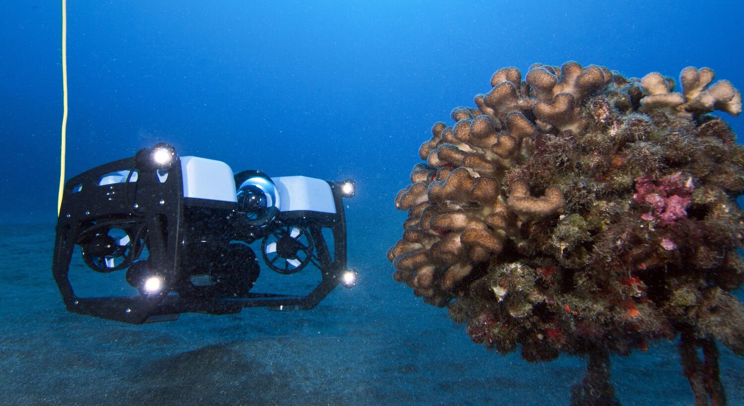






Tecnología azul para proteger los mares: inspección inteligente de infraestructuras sumergidas
David Pinto, CEO
eon-sea.com

Slide 2


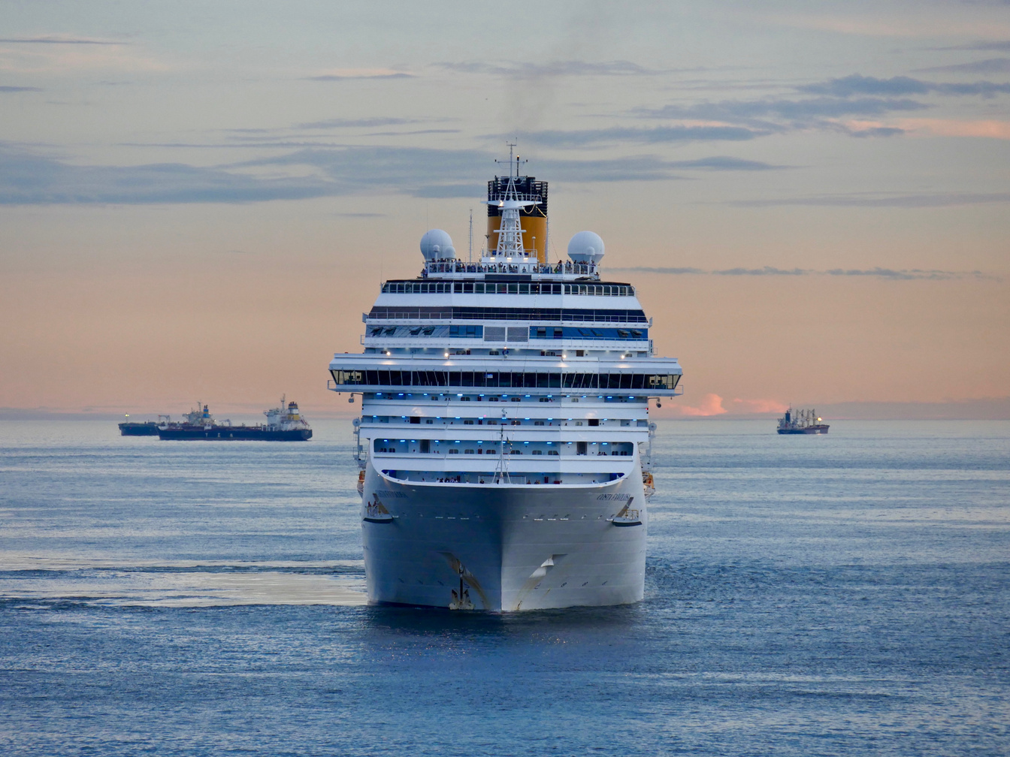
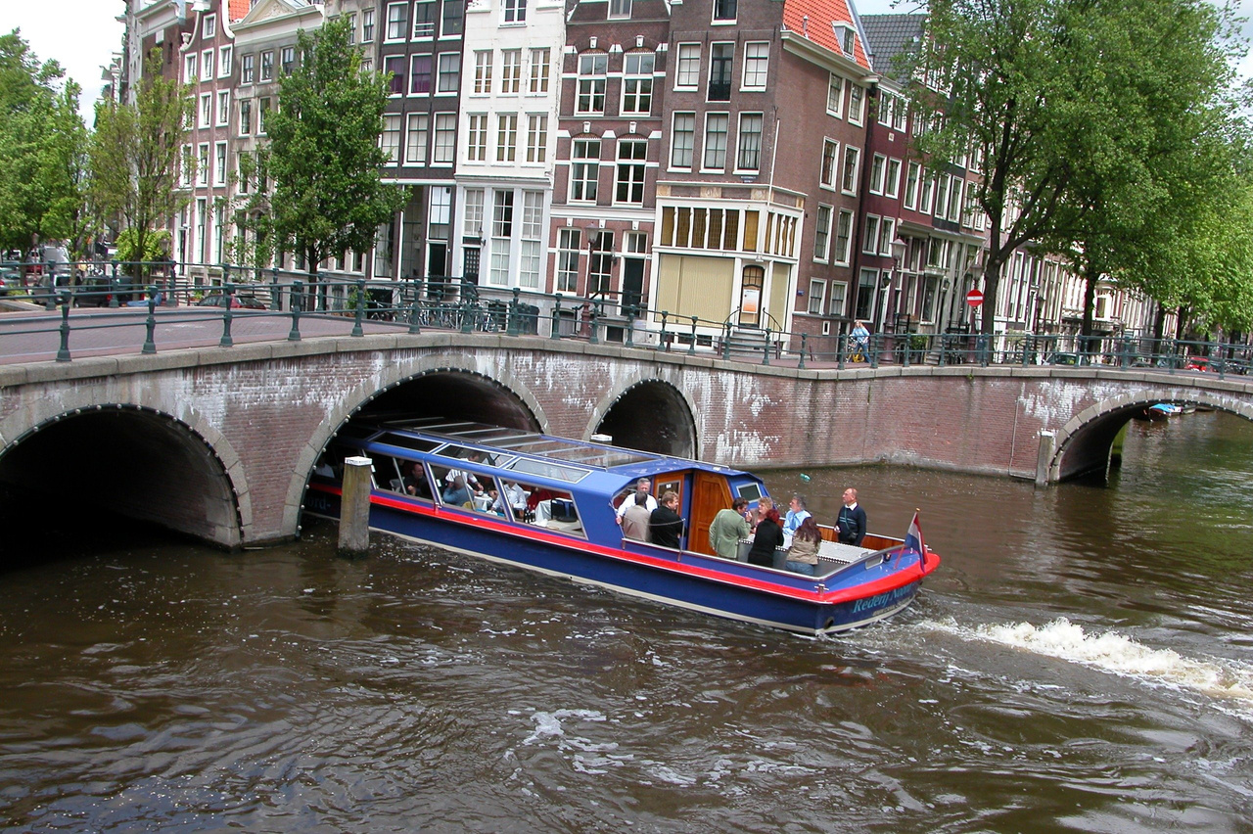
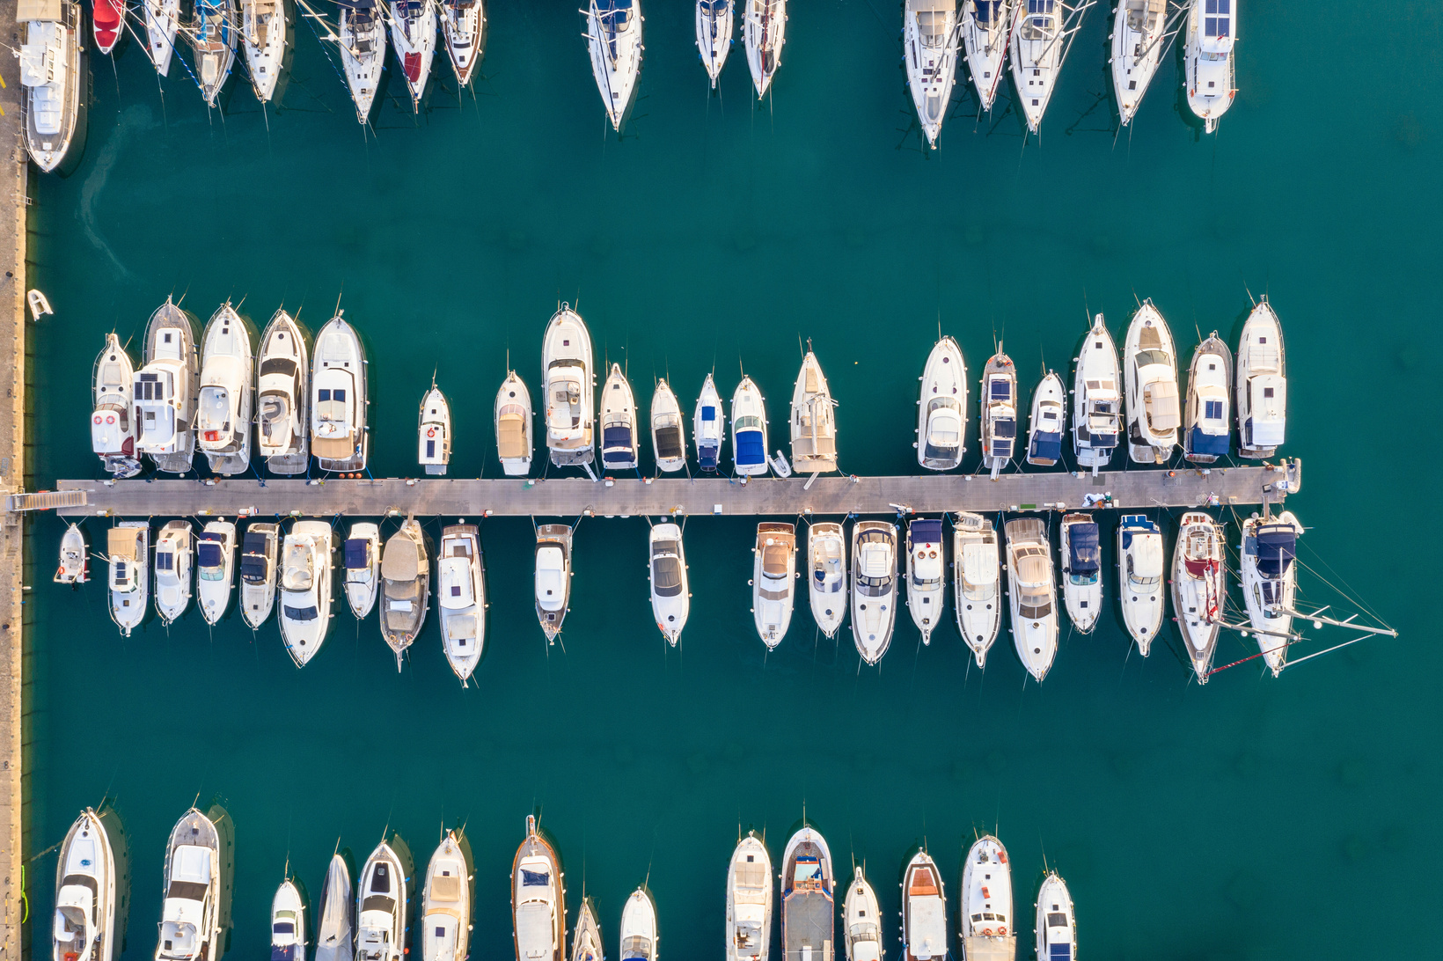
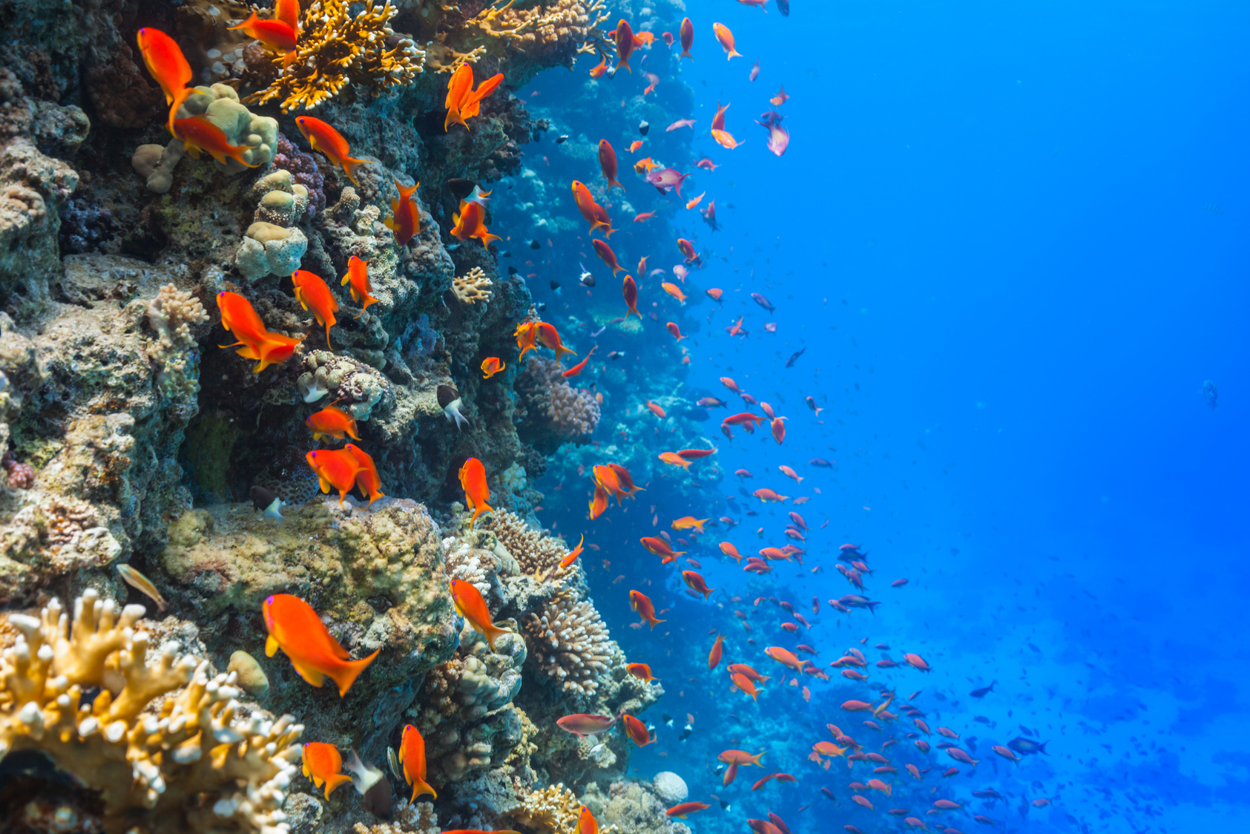


Slide 3
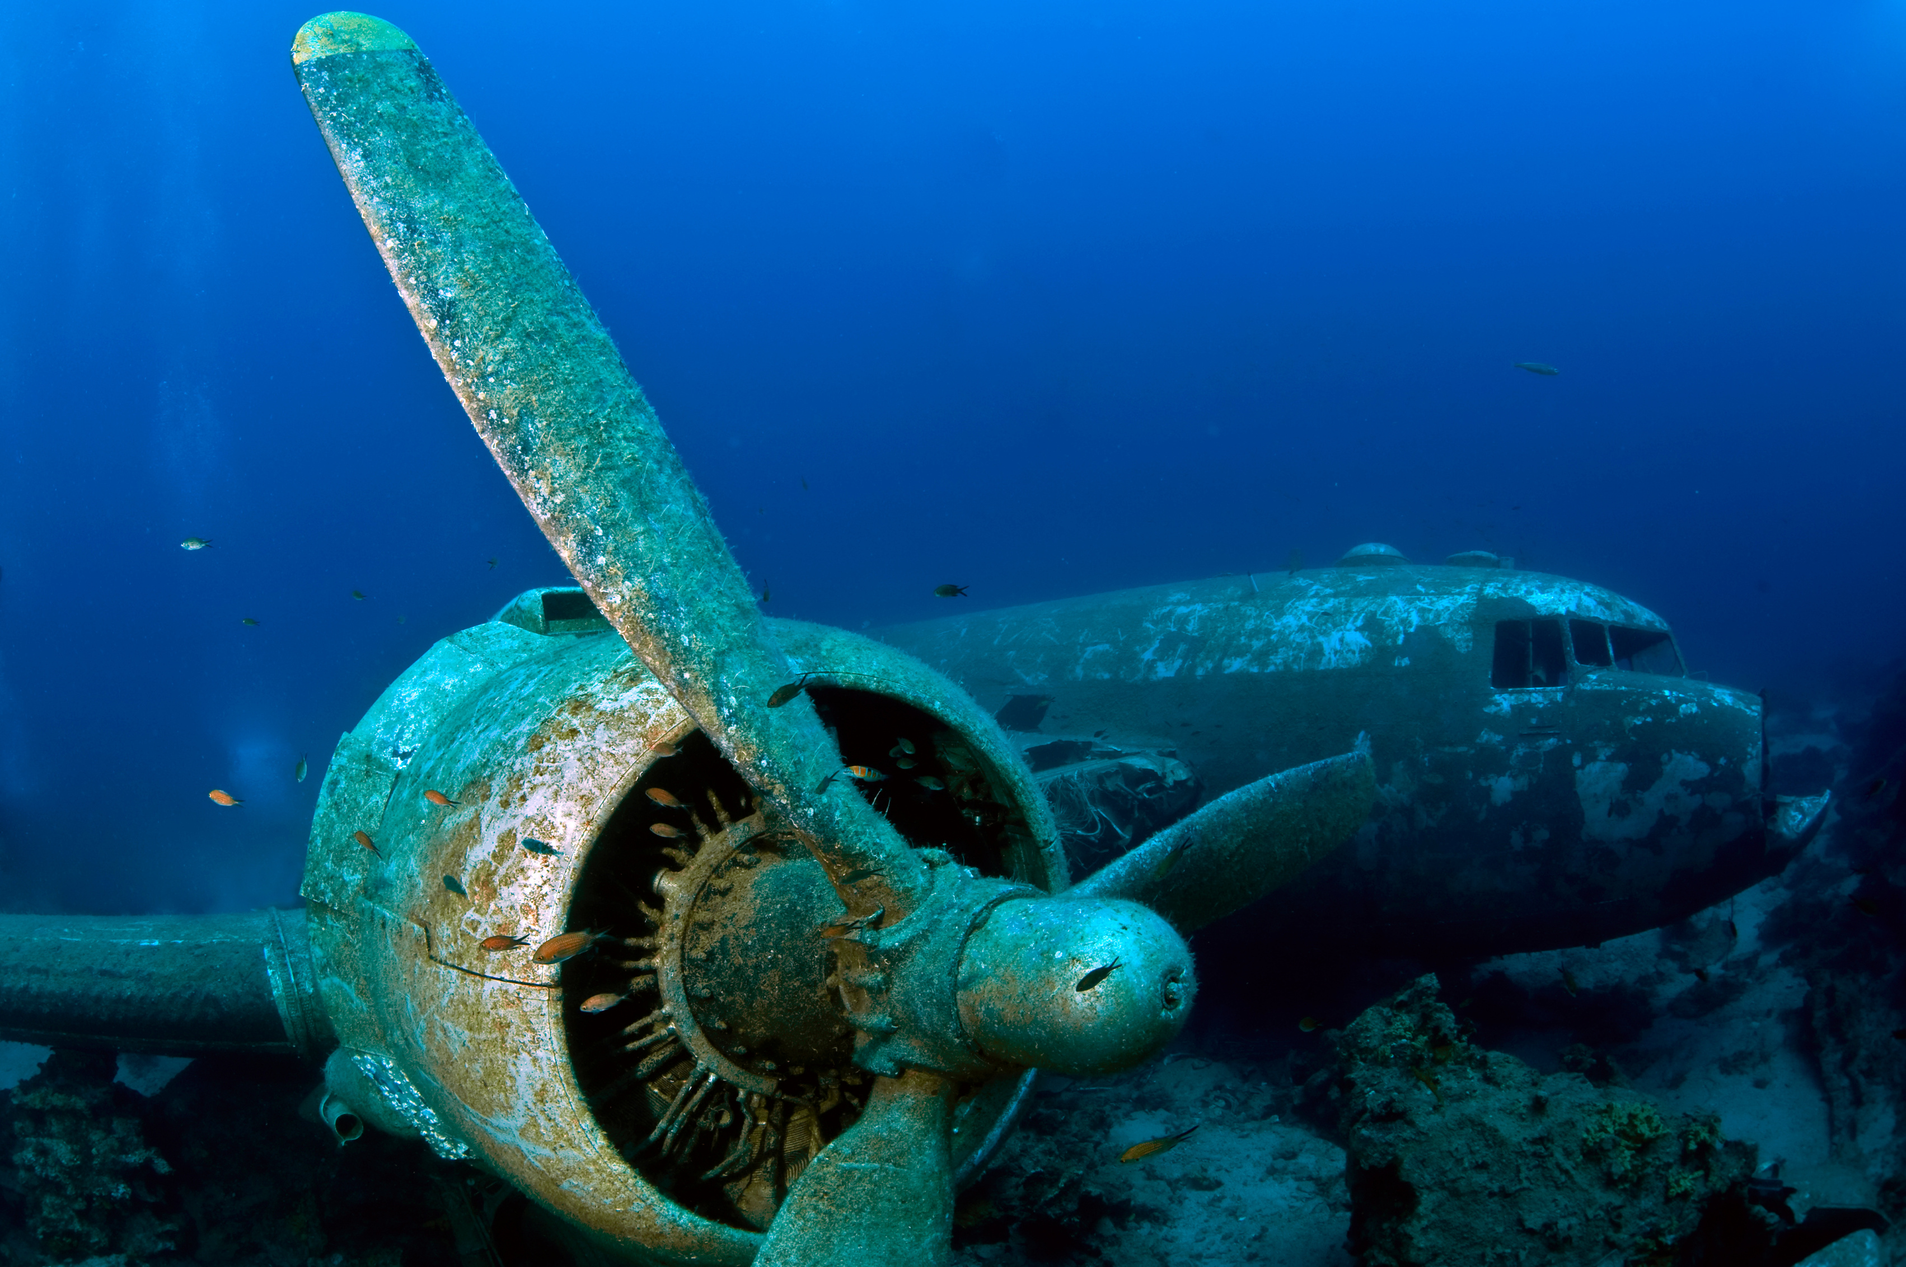

Riesgo social y ambiental
Hasta 30% menos de vida útil y riesgo de derrames contaminantes.
Presencia de plomo, mercurio y cadmio en sedimentos por infraestructuras deterioradas.
Hasta un 20% menos de praderas y marismas en el Mediterráneo occidental por obras costeras.

Slide 4
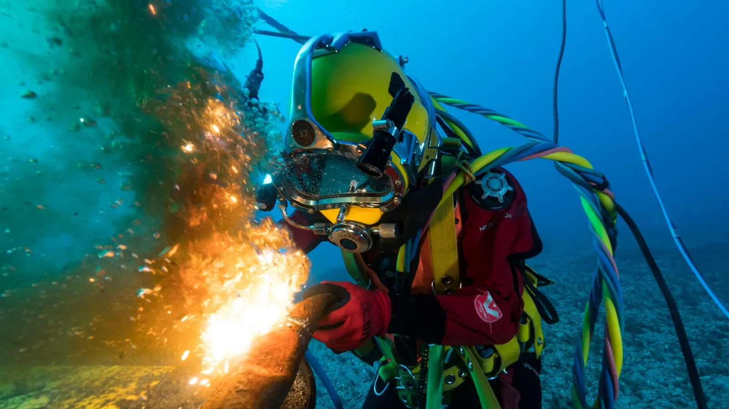

Slide 5
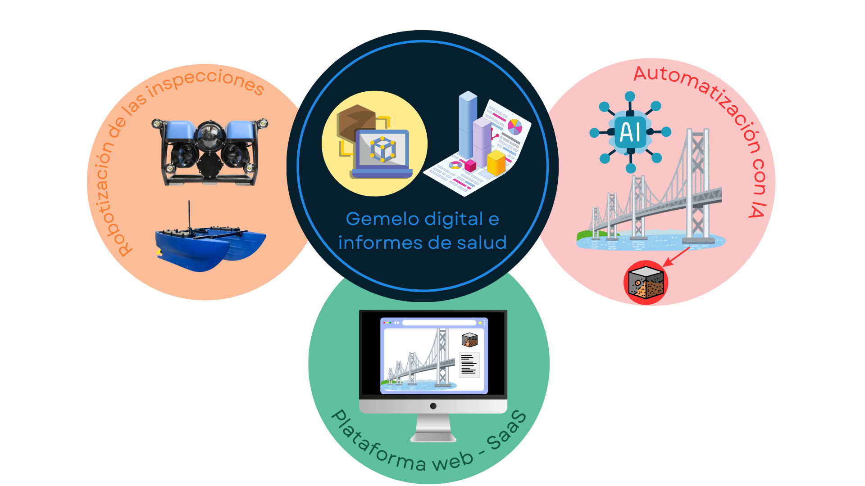


Slide 6
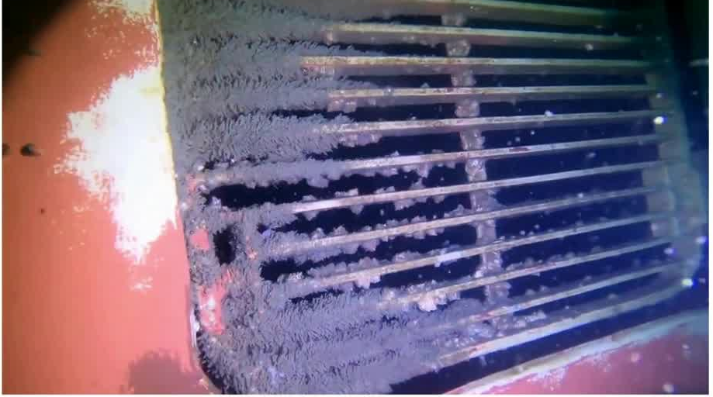
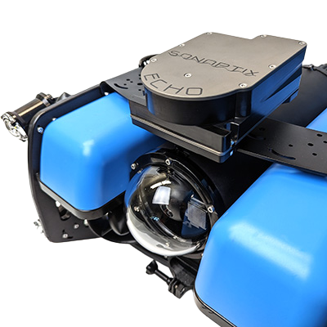
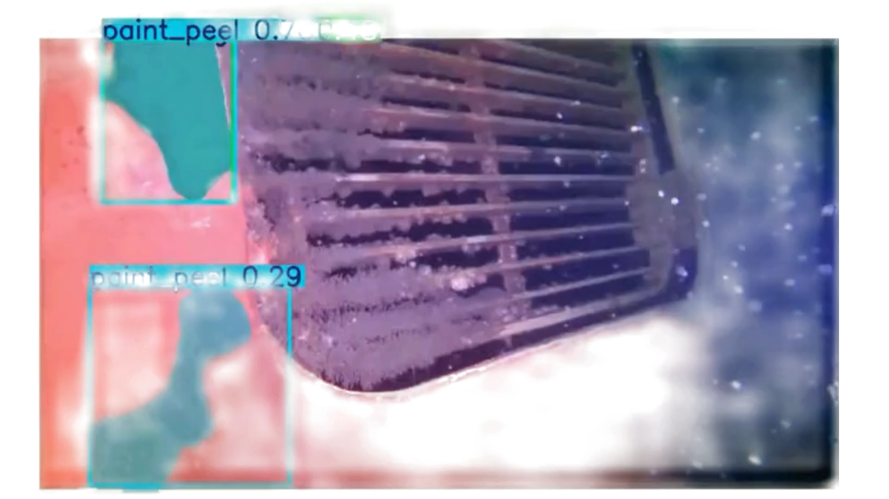

Los datos al servicio de la sostenibilidad

Slide 7
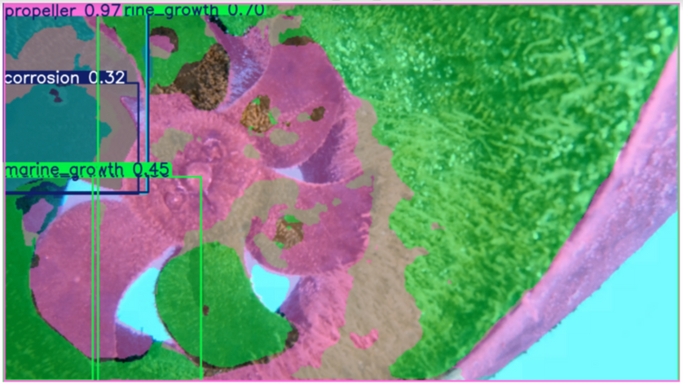
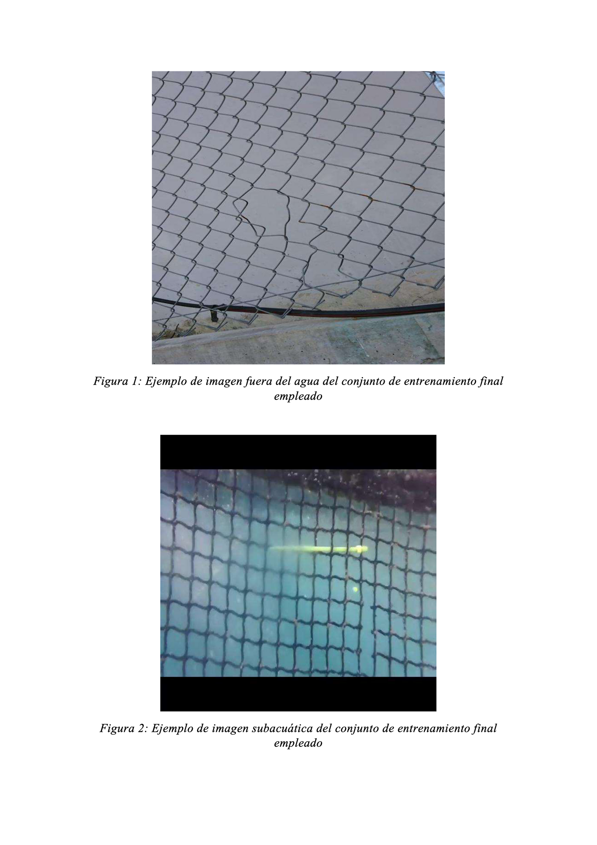
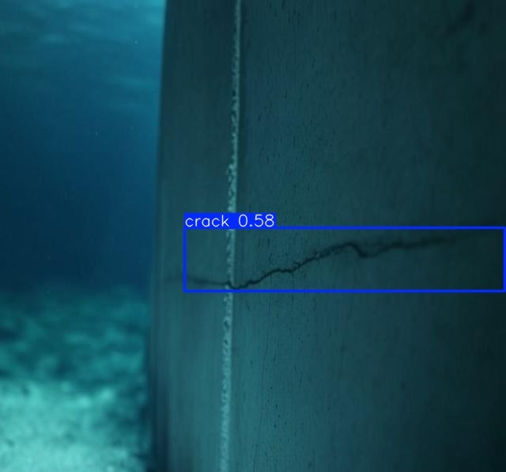
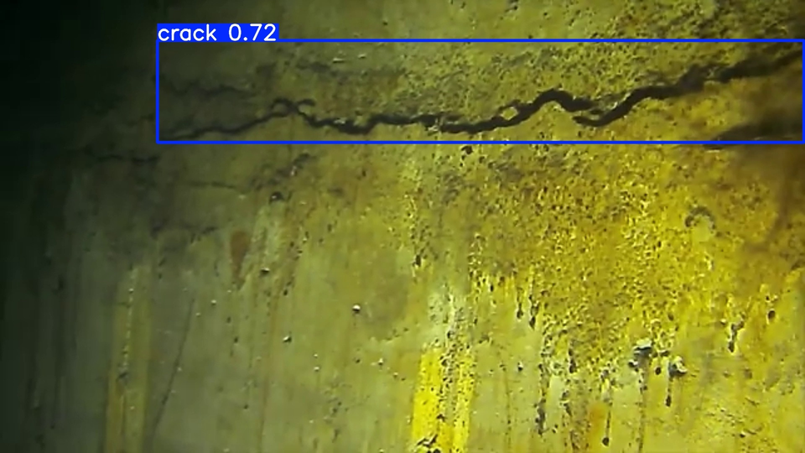
hole 0.82

Slide 8
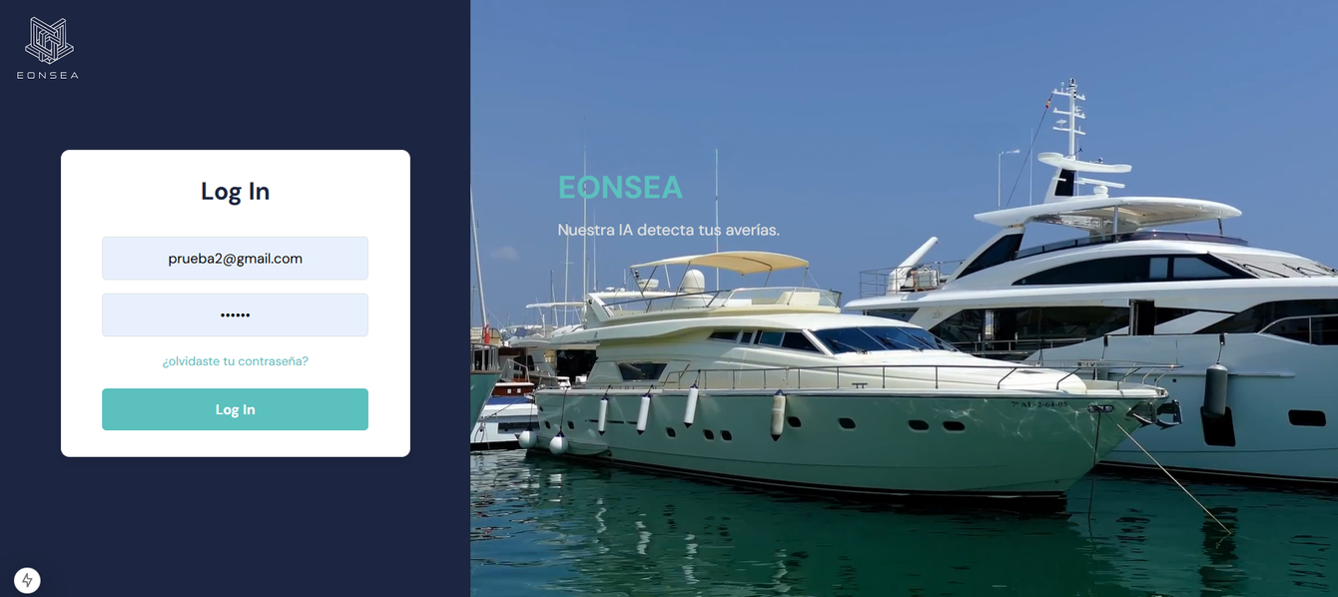
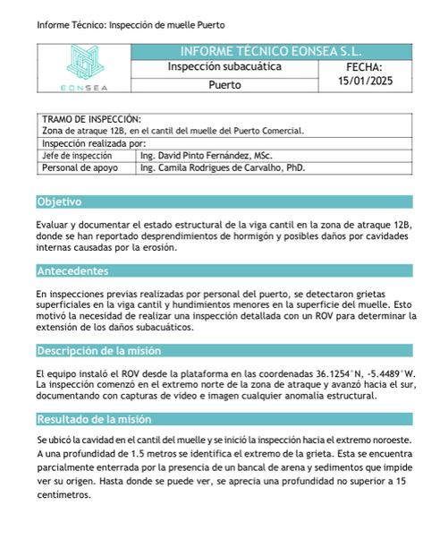
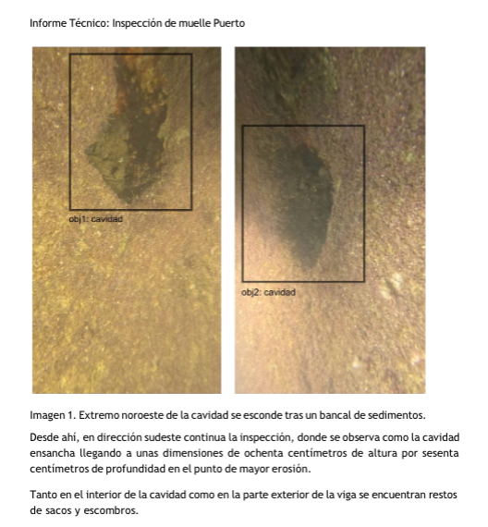

Automatización de resultados
Inspección subacuática
user

Slide 9
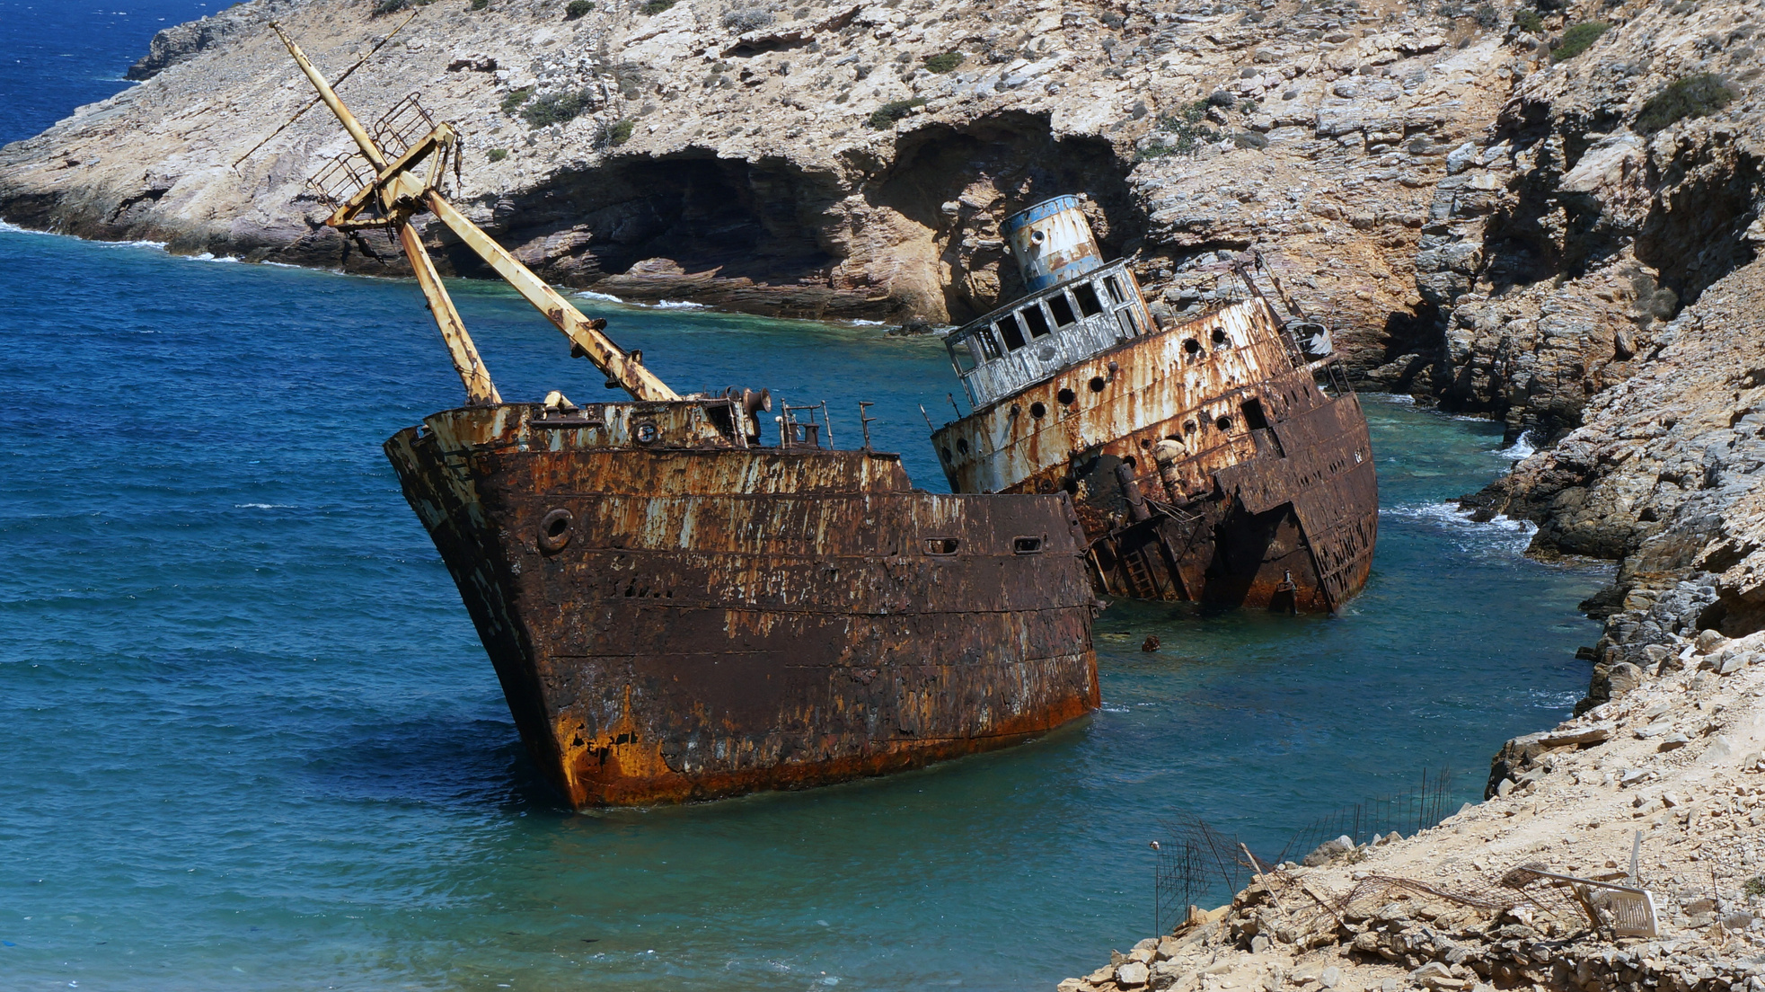



Hasta el 5% del PIB mundial se pierde por corrosión en entornos marinos.
El biofouling puede aumentar el consumo de combustible hasta en un 40%.
Se necesitan 90.000 millones de euros en 5 años para evitar deterioro y riesgos ambientales.

Slide 10
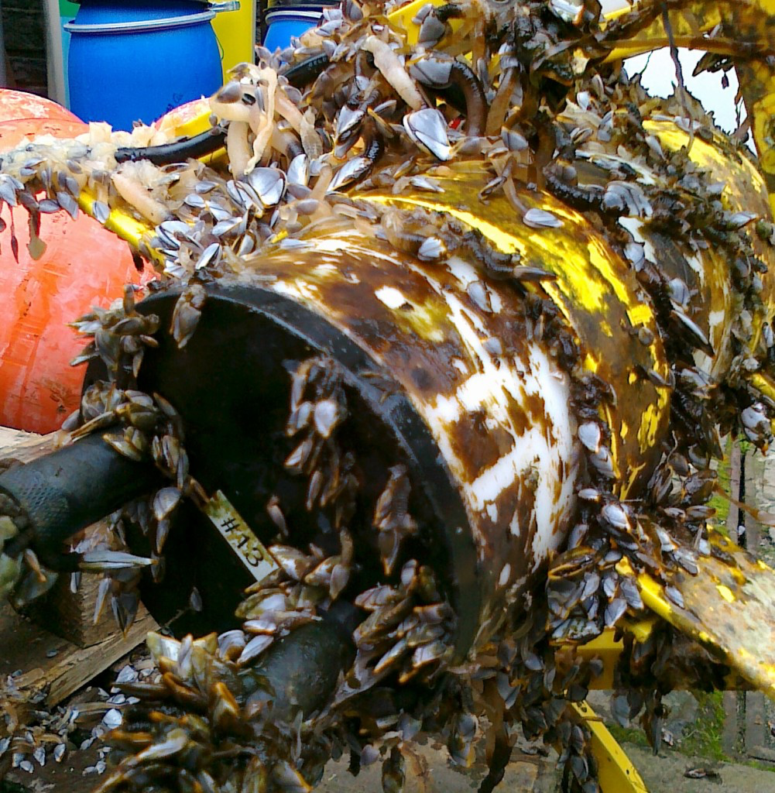

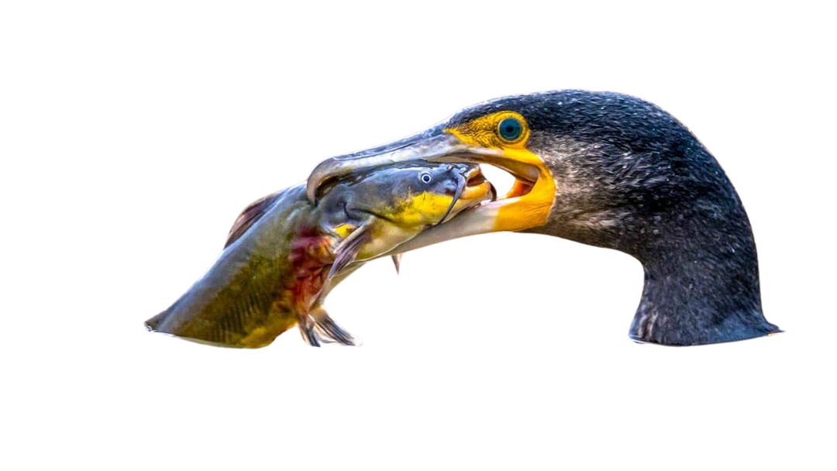
Detección automática de especies invasoras y bioincrustación.

Slide 11
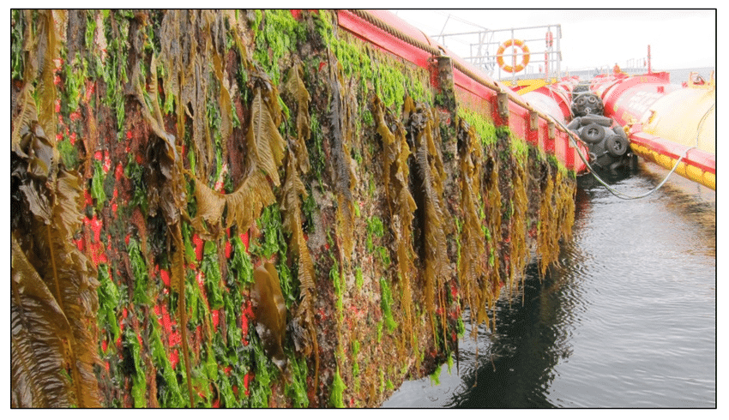
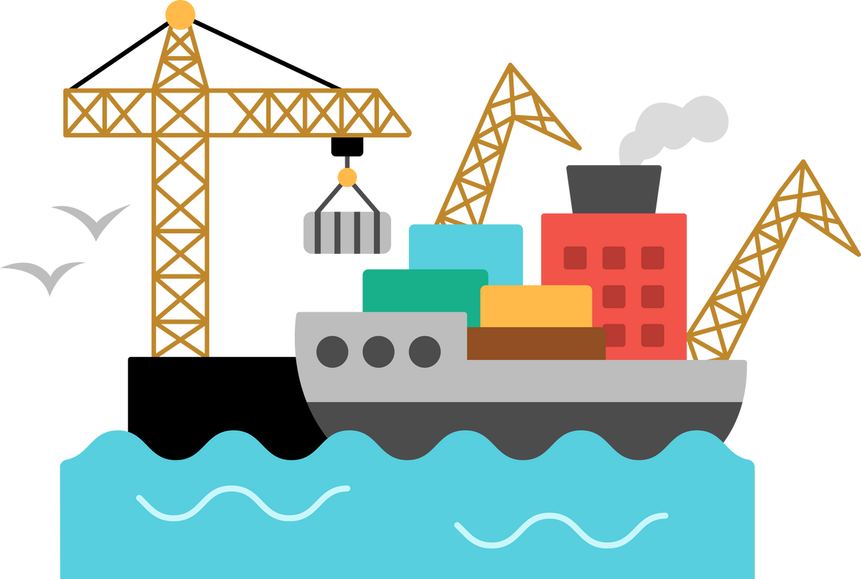
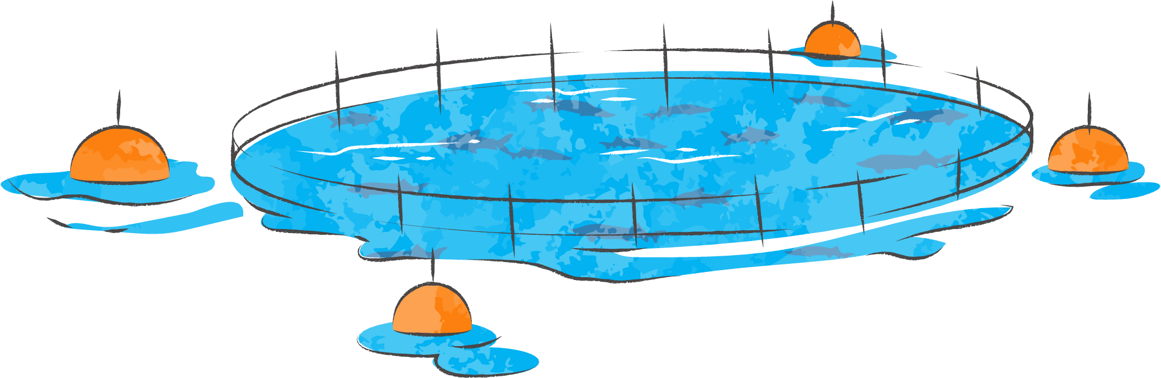
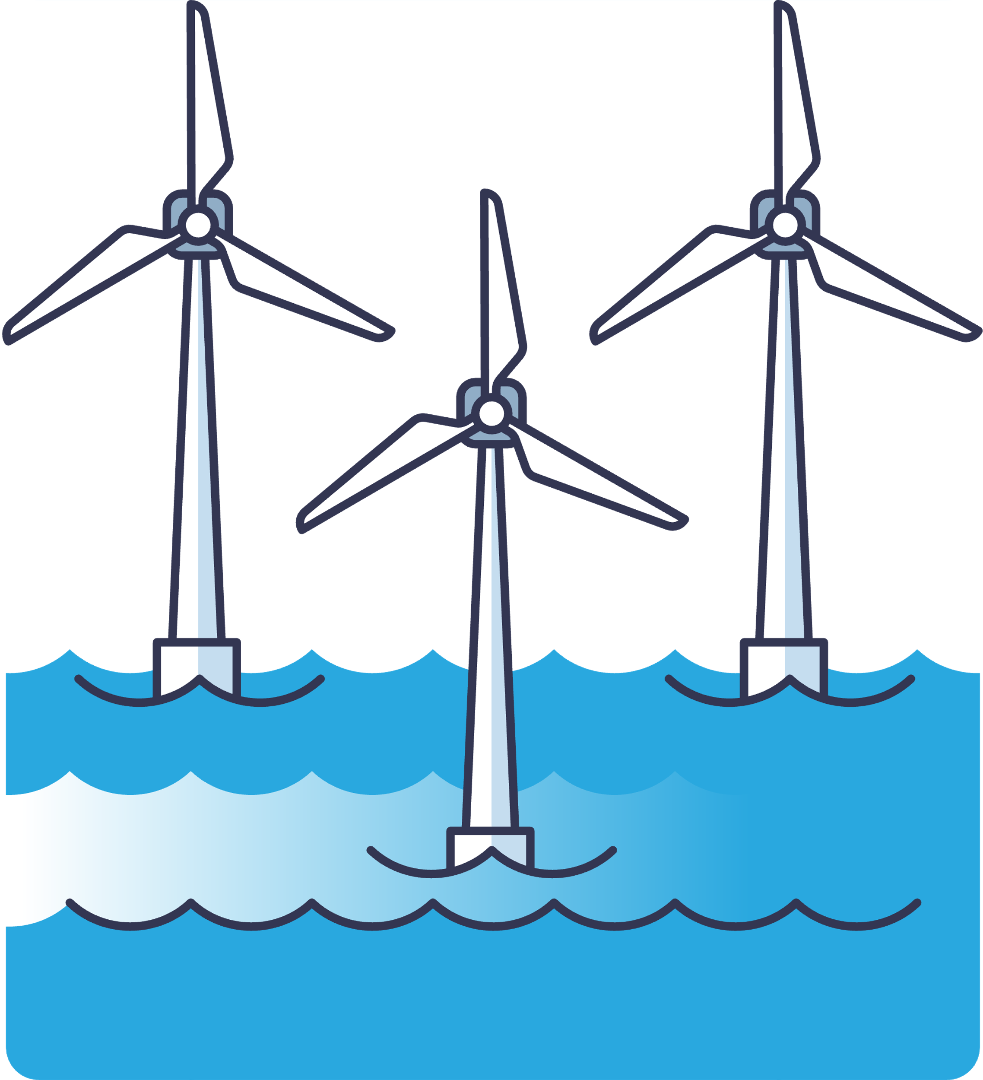
Sectores afectados
Puertos y marinas
Piscifactorías y estructuras flotantes
Energía offshore
La solución empieza bajo el agua.

Slide 12

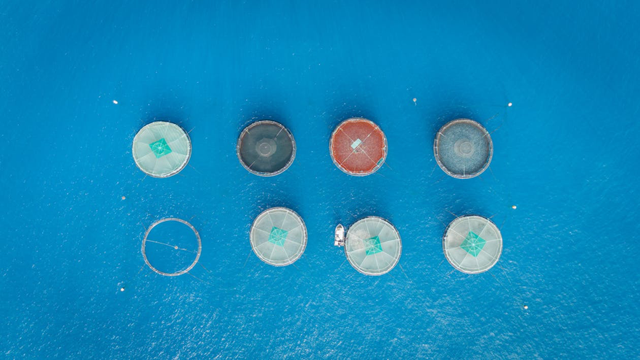
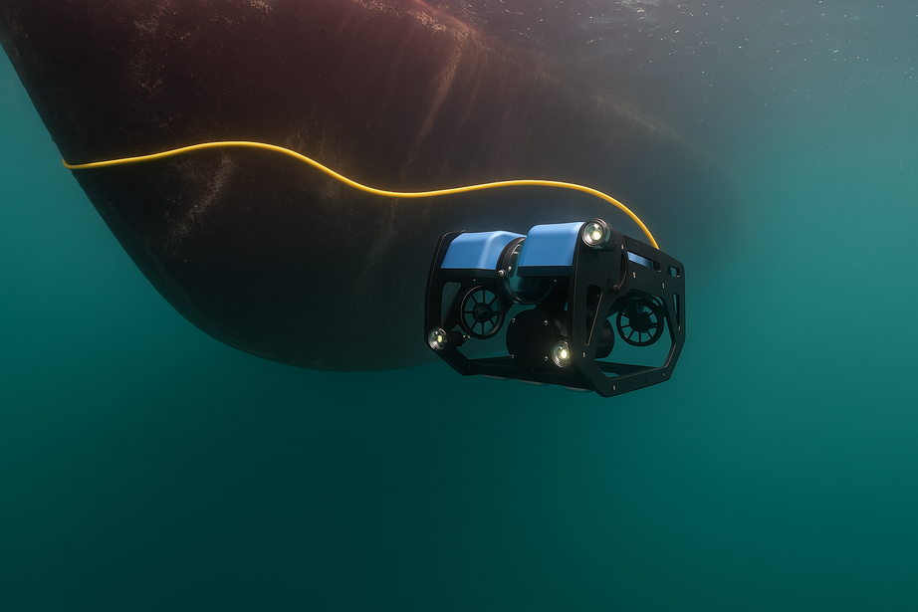
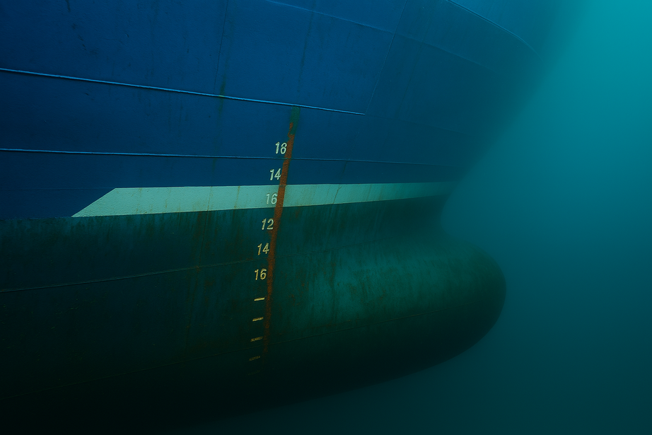
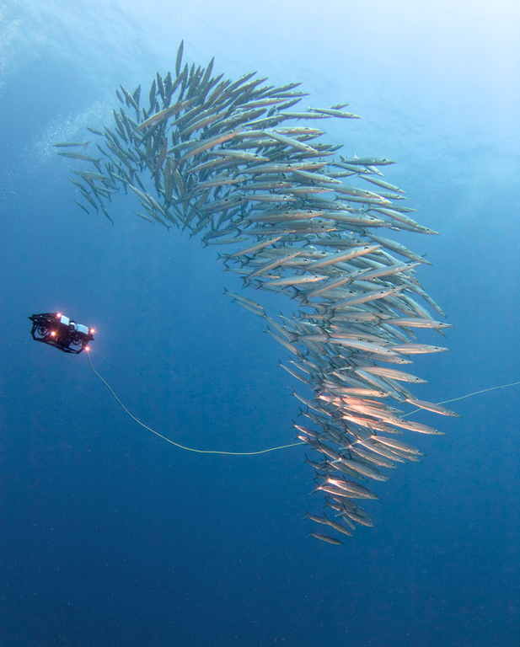
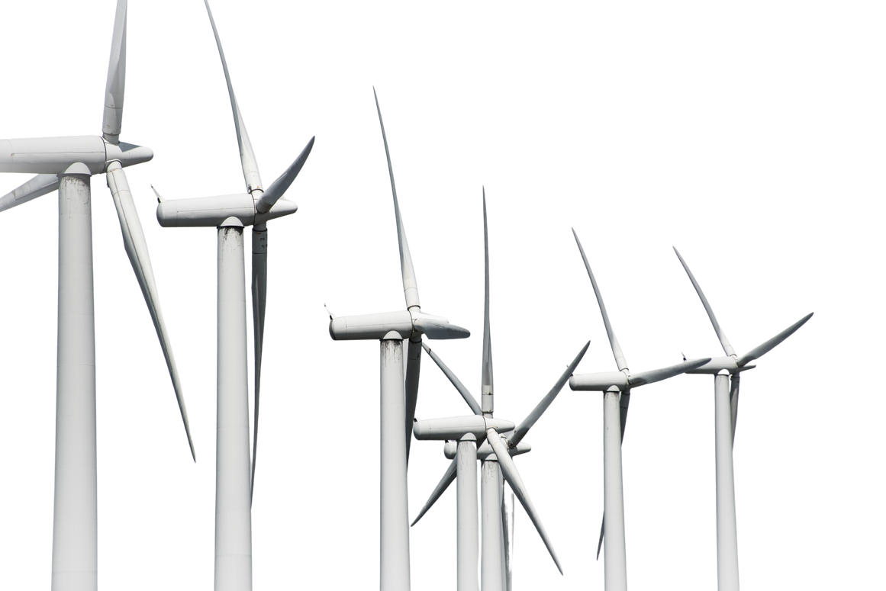
Proteger lo que no vemos bajo el agua es también cuidar lo que valoramos en la superficie
David Pinto - CEO
david.pinto@eon-sea.com

